Slide 1
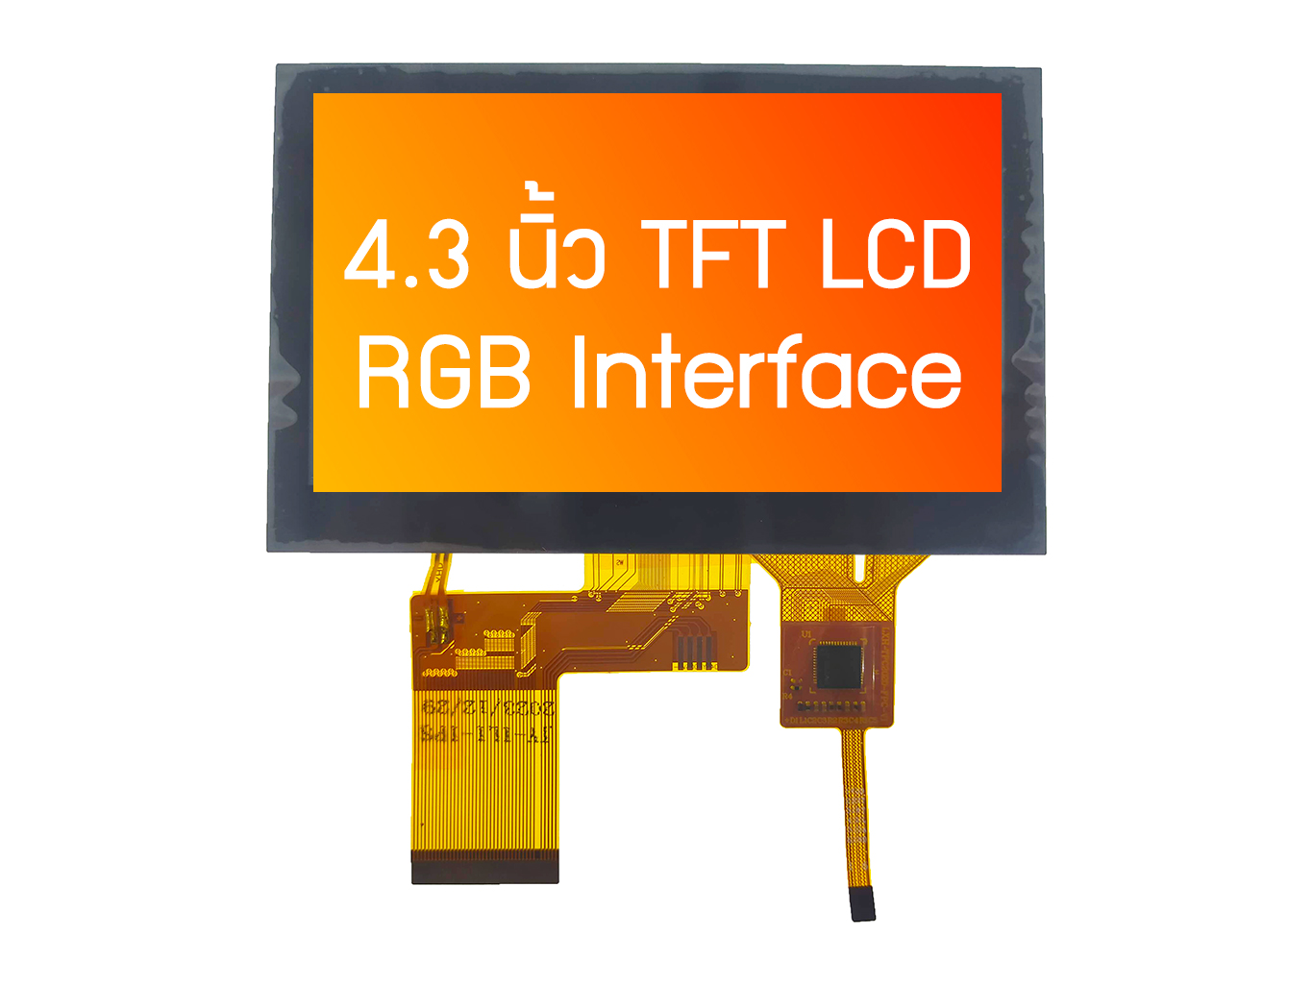
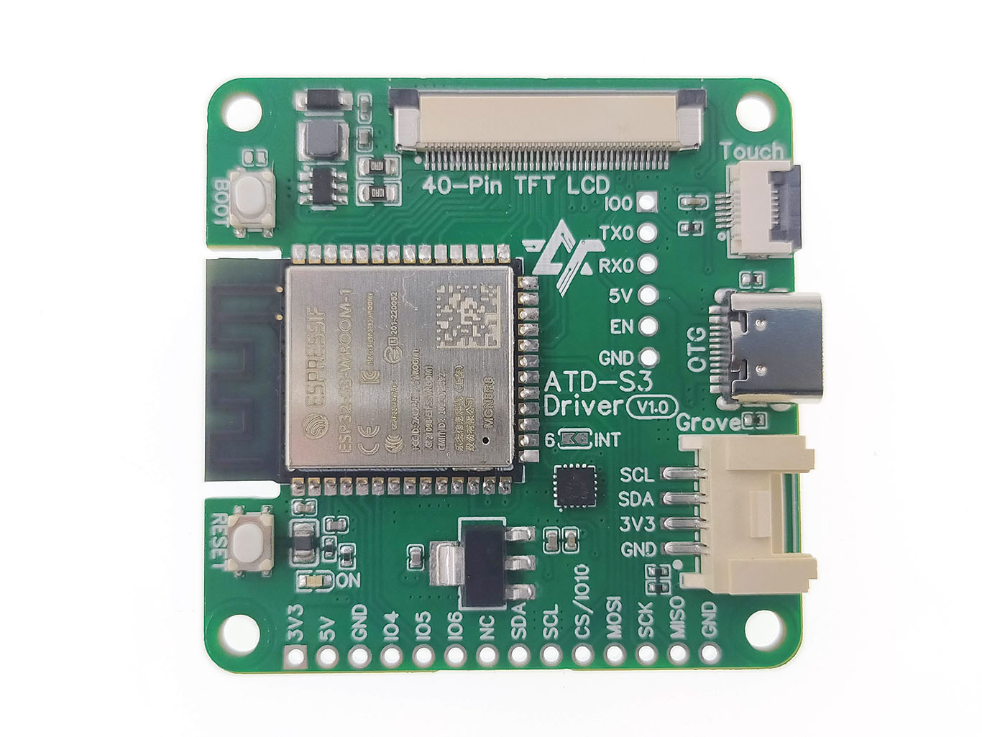
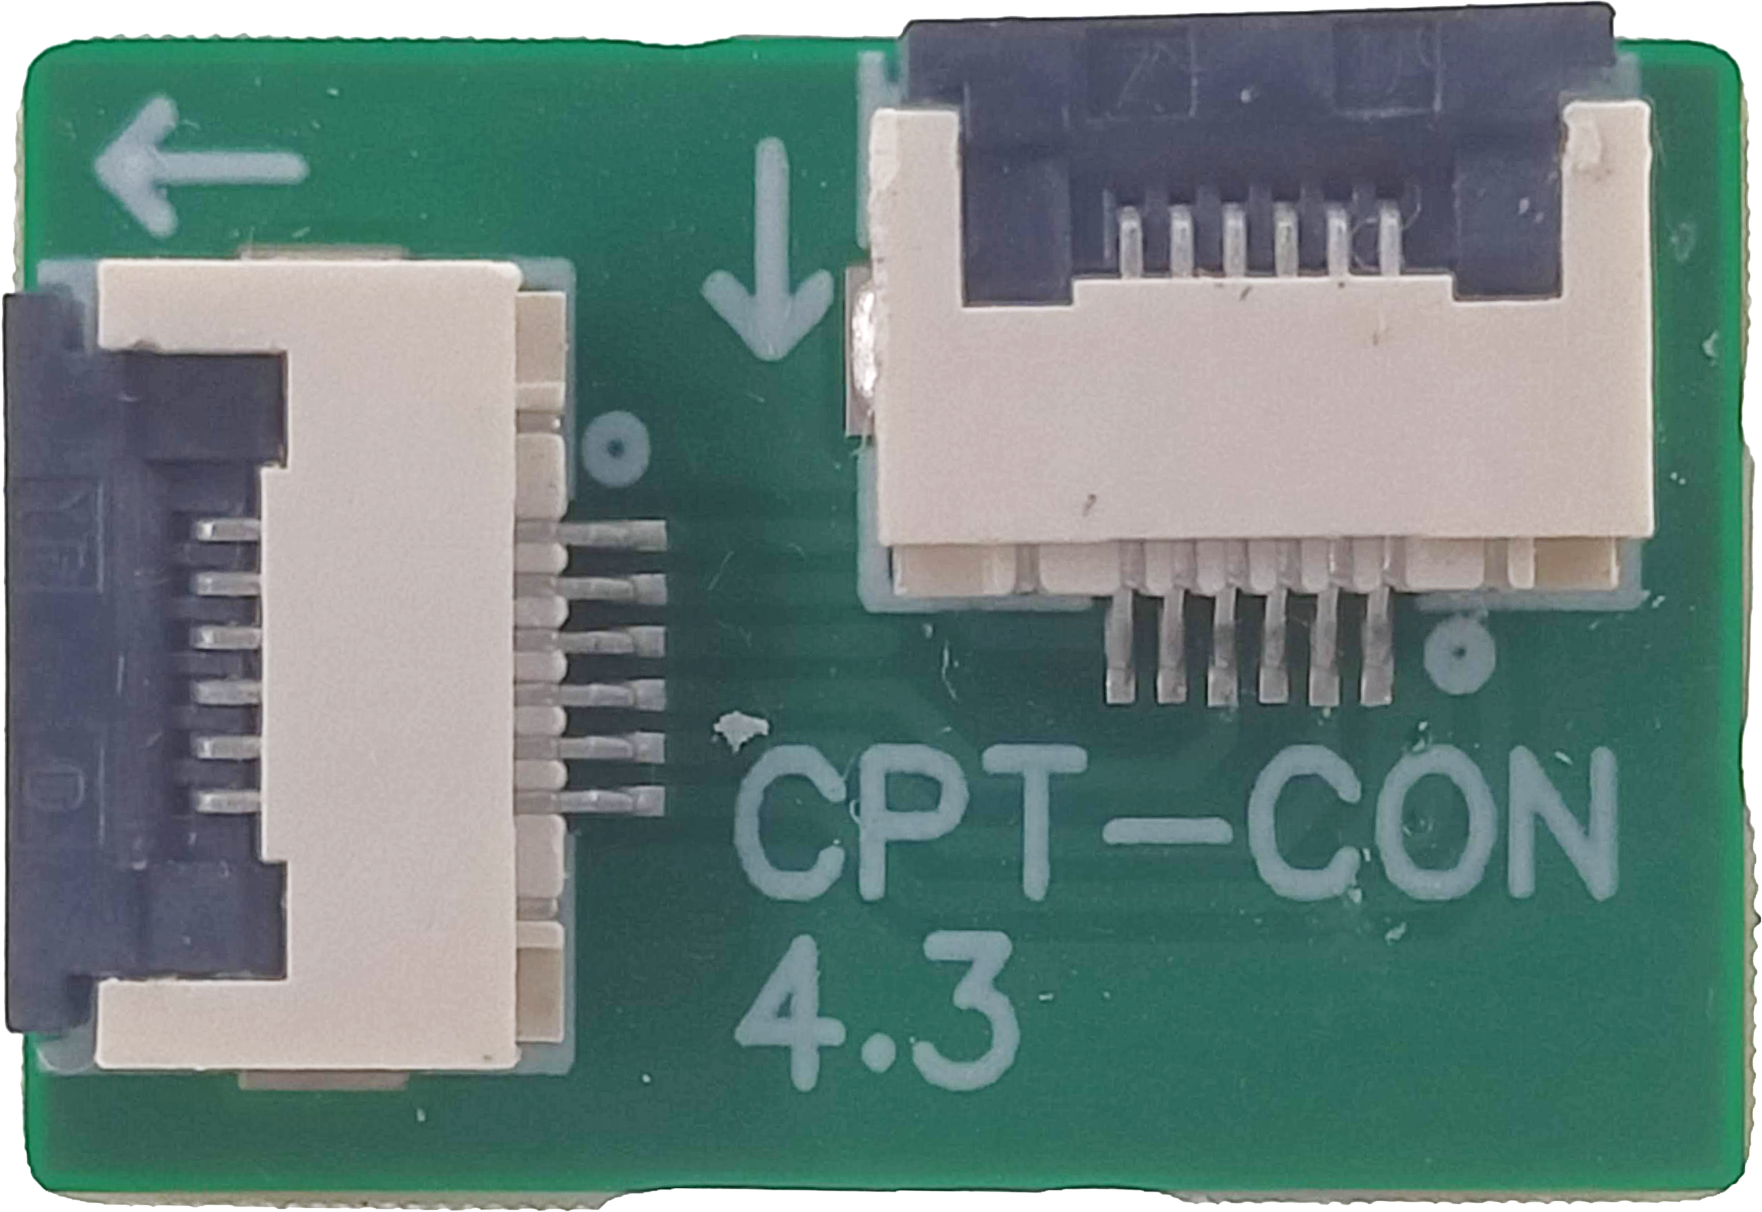
จอ 4.3 นิ้ว
บอร์ด
ATD-S3 Driver
สายแพรทัช
โมดูลต่อสายทัช

Slide 2
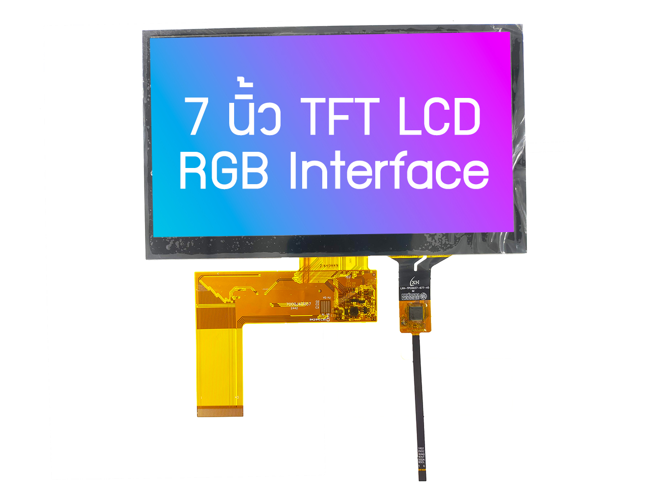
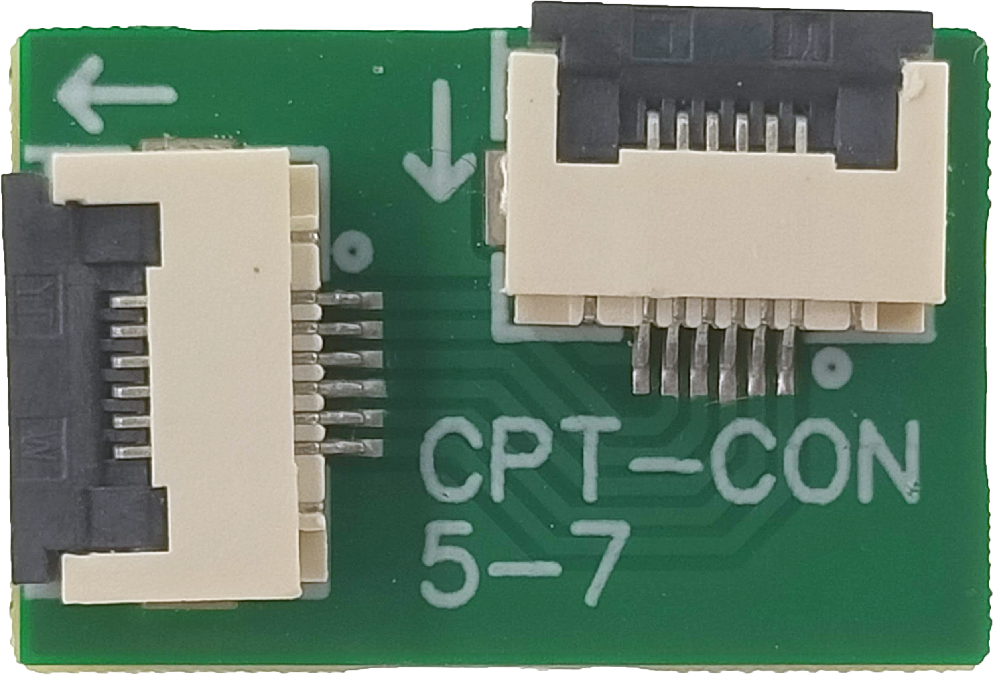
จอ 5 นิ้ว
จอ 7 นิ้ว
บอร์ด
ATD-S3 Driver
สายแพรทัช
โมดูลต่อสายทัช

